Slide 1
Bienvenidos al curso A.T4

Slide 2
Nuestro texto base:
1- La Biblia.
2- Libros de apoyo.
El curso estará dividido en tres secciones:
Periodo pre-exilio.
Reino unido (Breve reseña del reinado de salomón)
Reino dividido
Reino del Norte (Hasta su desaparición 720 a.C)
Reyes de Israel y profetas (Historia y Cronología)
Reino del sur hasta el exilio a Babilonia (585 a.C)
Reyes de Judá y profetas (Historia y cronología)

Slide 3
Periodo del exilio (Reino del sur)
Desde la destrucción del templo hasta el edicto de Ciro el grande.
Cambio de imperios, pero siempre cautivos
Profetas de la época
Libros durante el exilio.
Literatura profética.
Literatura apocalíptica.
Periodo post-exilio.
Reconstrucción de los muros y el templo.
Hombres que se destacaron durante ese tiempo
Profetas de la época
Literatura post- exilio

Slide 4
Vistazo al reino unido
EL reino de Israel se mantuvo unido como nación, dirigido y gobernado por 3 reyes durante 120 años.
Saúl - 40 años Tiempos de Guerra.
David – 40 años Tiempos de Guerra.
Salomón – 40 años Tiempos de Paz.

Slide 5
1 y 2 Reyes
La Biblia Hebrea considero 1 y 2 Reyes como un solo volumen (lo mismo paso con 1 y 2 Samuel).
Probablemente por eso Josefo (I siglo d.C) considero que eran 22 los libros del antiguo testamento.
Los Judíos alejandrinos reunieron los dos libros de Samuel y los dos libros de los Reyes como libros de los “reinos” (basileion), luego los subdividieron en cuatro libros de los reinos.
La vulgata latina adopto la división entre Samuel y Reyes. Estableció los títulos que la iglesia occidental utiliza hasta hoy.

Slide 6
1 y 2 Reyes
3 y 4 de los Reinos (Basileion) según la Septuaginta.
Relata la carrera de los reyes de Israel y de Judá desde los días de Salomón, hasta la caída del la monarquía judía ante el ejercito de Nabucodonosor (585 a.C)

Slide 7
Fuentes del autor de Reyes
El escritor aparentemente usa escritos anteriores tales como:
1- El libro de los hechos de Salomón (1Reyes 11:41)
2- El libro de las Crónicas de los Reyes de Judá (1Reyes 14.29)
3- El libro de las Crónicas de los Reyes de Israel (2 Reyes 1:18)

Slide 8
Podemos inferir que estas obras provienen de las anotaciones del cronista o archivero oficial de la corte, por ejemplo: Josafat hijo de Ahilud que menciona 2 Samuel 8:16.
Posiblemente parte de Isaías (36-39)
Aunque algunos creen que Isaías copio al 2 libro de los Reyes, existe la posibilidad que el autor del 2 libro de Reyes copiara a Isaías.

Slide 9
Bosquejo General de 1 y 2 Reyes
I- Reinado de Salomón 1 Reyes 1:1-11:43.
A- Disposiciones finales de David y supresión de Adonías 1:1-2:11
B- comienzo del reinado de Salomón, 2:12-46
C- oración de Salomón para pedir sabiduría, luego de su casamiento con la hija de Faraón, 3:1-28
D- Administración Salomónica de su reino, 4:1-34
E- Erección del templo por parte de Salomón 5:1-7:51
F- Dedicación del templo y otorgamiento de la promesa de Dios
8:1-66
G- Riqueza y Gloria de Salomón; La reina de Sabá, 9:1-10-29
H- Apostasía y declinación de Salomón 11:1-43

Slide 10
Bosquejo General de 1 y 2 Reyes
II- Primeros Reyes de la monarquía dividida, 12:1-16:28.
A- Insensatez de Roboam; Rebelión dirigida por Jeroboam 12:1- 14:31.
B- Abiam y Asa de Judá, 15:1-24.
C- Nadad, Baasa y Ela de Israel, 15:25- 16:14
D- Zimri y omri de Israel 16:15-28.

Slide 11
Bosquejo General de 1 y 2 Reyes
III- Periodo de alianza entre Judá e Israel, 16:29- 2Reyes 9:37.
A- Acab y Elías en la prueba del monte Carmelo 16:29-18:46
B- Acab y Elías hasta la muerte de Acá en Ramot de Galaad, 19:1- 22:53.
C- Ocozías de Israel, 2 Reyes 1:1-18
D- ungimiento de Eliseo y muerte de Elías, 2:1-25.
E- Joram y Josafat contra los Moabitas, 3:1-27.
F- Milagros de Eliseo, la curación de Naamán, 4:1-5:27
G- Guerras con Ben-adad y liberación de Samaria, 6:1-7:20
H- Misión de Eliseo ante Hazael y Jehú; Muerte de la reina Jezabel, 8:1-9:37

Slide 12
Bosquejo General de 1 y 2 Reyes
IV- Declinación y Caída de Israel, 2 Reyes 10:1- 17:41
A- Jehú extermina la casa de Acab y a los seguidores de Baal, 10:1-36.
B- Atalía y Joás de Judá, 11:1-12:21
C- Joacaz y Joás de Israel, 13:1-25
D- Amasias y Azarías (Uzías) de Judá, 14:1-22; 15:1-7.
E- Jeroboam II, 14:23-29.
F- Últimos reyes de Israel: Zacarías, Salum, Manahem, pekaia, Peka, Oseas, 15:8-31.
G- Jotam y Acaz de Judá, 15:32-16:20.
H- Caída de Samaria; Su repoblación con paganos semiconvertidos, 17:1-41

Slide 13
Bosquejo General de 1 y 2 Reyes
V- Monarquía Judía después de la caída de Samaria, 18:1-25:30
A- Ezequías y Senaquerib, 18:1-19:37
B- Enfermedad de Ezequías: despliegue de su riqueza ante los ojos de los enviados caldeos, 20:1-21
C- Malvado rey Manasés; Su hijo Amón, 21:1-26.
D- Reformas de Josías, 22:1- 23:30
E- Últimos reyes y caída de Jerusalén, 23:1- 25:21.
F- Asesinato de Gedalías; Joaquín recibe honores, 25:22-30.

Slide 14
Libros de Crónicas
1 y 2 Crónicas reproduce la mayor parte de los acontecimientos que se narran en los de Samuel y Reyes. Sin Embargo arroja luz en algunos puntos que los otros no abordaron. Ejemplo:
La invasión de Sisac mencionada en 1 Reyes 14, es narrada con mas detalles en 2 Crónicas 12.
Posible fuente: 1 y 2 Samuel, 1 y 2 Reyes, además de otros documentos un tanto desconocidos como:
Crónicas del profeta Natán (1Cron. 29:29); crónicas del rey David (1 Cron. 27:24); Crónicas del vidente Gad (1 Cron. 29.29); Historia del libro de los reyes (Judá) (2 Cron. 24:27); Historia del profeta Iddo (2Cron. 13:22); Libro de las Crónicas del vidente Samuel (1Cron. 29:29); Libro de los reyes de Judá y de Israel (2 Cron.16:11; 27:7); Libro (o actas) de los reyes de Israel (1 Cron. 9:1; 2Cron. 20:34; 33:18); Libro del profeta Semaías (2Cron. 12:15); Libros del profeta Natán (2 Cron. 9:29); Profecia de Ahías, el Siloníta (2 Cron. 9:29); Profecía (o libros) del vidente Iddo (2 Cron. 9:29; 12:15); Registro de la familia (2Cron. 12:15).

Slide 15
2 Crónicas
Breve esquema del contenido:
1- Reinado de Salomón (1:1—9:31) (Breve repaso)
2- Ruptura de la unidad nacional (10:1—11:4)
3- Los Reyes de la dinastía davídica (11:5—36:23)

Slide 16
Salomón
Salomón en si fue virrey
1Cronicas 29:23
Y se sentó Salomón por rey en el trono de Jehová en lugar de David su padre, y fue prosperado; y le obedeció todo Israel.

Slide 17
Reinado de Salomón 1 Reyes 9:1-10:29
Pacto de Dios con Salomón (Lectura 1 Reyes 9:3-9)
Si anduvieres … como anduvo David tu padre…yo afirmare el trono …No faltará varón en el trono de Israel.
Mas si obstinadamente os apartáis… No guardares mis mandamientos … y sirvieres a otros dioses ajenos, y los adorareis. Cortaré a Israel … y esta casa que he santificado… la echaré de delante de mí… Por cuanto dejaron a Jehová su Dios… por eso ha traído Jehová sobre ellos todo este mal.
¿Qué lección aprendemos aquí?
Dios antes de pecado provee una advertencia de las consecuencias.
Nunca olvides un pacto con Dios.

Slide 18
Salomón en el Corán
Es llamado Suleiman
Historia sobre salomón y la reina de Sabá (Surah 27:15-44)
Considerado profeta sucesor de David.
Salomón conocía el lenguaje de los pájaros
Llama a una asamblea a los genios (espíritus), hombres y pájaros, pero falta un pájaro(Abubilla)
Abubilla reconoció la tierra de Sabá.
Emisarios de la reina.
Llegada de la reina al palacio de cristal.

Slide 19
Salomón en “Tárgum Sheni”
Targun Sheni es una paráfrasis del libro de Ester, pero incluye gran cantidad de material legendario.
Al inicio se menciona a Jerjes rey de Persia, que tenia un trono glorioso. Según cuenta la historia, dicho trono data al tiempo de Salomón, quien tenia sabiduría y la capacidad de hablar con las bestias, pájaros y demonios, y espíritus. Una historia con mucha diferencia la del Corán, pero que se diría son la misma en diferente versión.

Slide 20
Arqueología
Arqueólogos alemanes de la Universidad de Hamburgo
En la actual ciudad Axun, estado confederado de Etiopia
Altar orientado hacia la constelación Sirius (Arca del Pacto)
Tradición Religiosa Etíope “La iglesia de Nuestra Señora de asunción de Axun”

Slide 22
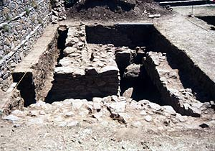

Slide 23
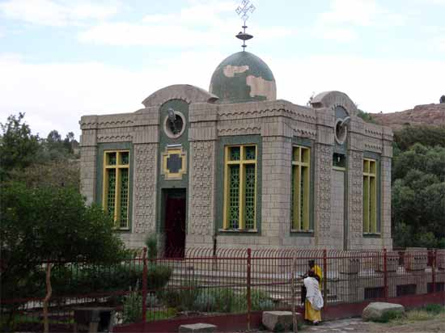

Slide 24
Causas de la división del reino

Slide 25
Causa Espiritual
Lectura: 1 Reyes 11:4-9
“Salomón fue un hombre sabio, pero se equivoco mucho”
Muchas mujeres (700 esposas, 300 concubinas)
Permitió la idolatría.
Participo de la idolatría

Slide 26
^{Deuteronomio 17}
¹⁴ Cuando hayas entrado en la tierra que Jehová tu Dios te da, y tomes posesión de ella y la habites, y digas: Pondré un rey sobre mí, como todas las naciones que están en mis alrededores;
¹⁵ ciertamente pondrás por rey sobre ti al que Jehová tu Dios escogiere; de entre tus hermanos pondrás rey sobre ti; no podrás poner sobre ti a hombre extranjero, que no sea tu hermano.
¹⁶ Pero él no aumentará para sí caballos, ni hará volver al pueblo a Egipto con el fin de aumentar caballos; porque Jehová os ha dicho: No volváis nunca por este camino.
¹⁷ Ni tomará para sí muchas mujeres, para que su corazón no se desvíe; ni plata ni oro amontonará para sí en abundancia.
¹⁸ Y cuando se siente sobre el trono de su reino, entonces escribirá para sí en un libro una copia de esta ley, del original que está al cuidado de los sacerdotes levitas;
¹⁹ y lo tendrá consigo, y leerá en él todos los días de su vida, para que aprenda a temer a Jehová su Dios, para guardar todas las palabras de esta ley y estos estatutos, para ponerlos por obra;
²⁰ para que no se eleve su corazón sobre sus hermanos, ni se aparte del mandamiento a diestra ni a siniestra; a fin de que prolongue sus días en su reino, él y sus hijos, en medio de Israel.

Slide 27
Causas políticas
“Toda Belleza tiene un precio”

Slide 28
Comenzó una serie de edificaciones:
1- serie de edificios que constituían la corte, su palacio real.
2- casa para la reina, hija del ultimo rey de la XXI Dinastía egipcia.
3- Salón de asamblea
4- salón de justicia del trono.
5- Tesorería o armería llamada “La casa del Bosque del Líbano”
6- La mas imponente “La casa de Yahvé”

Slide 29
Construir cuesta dinero
Salomón Hizo alianza con Hiram.
Hipoteco parte de su territorio (1 Reyes 9:11)
Levas obligatorias 1 Reyes 5:13,14:
¹³ Y el rey Salomón decretó leva en todo Israel, y la leva fue de treinta mil hombres,
¹⁴ los cuales enviaba al Líbano de diez mil en diez mil, cada mes por turno, viniendo así a estar un mes en el Líbano, y dos meses en sus casas; y Adoniram estaba encargado de aquella leva.

Slide 30
El reino de Israel estaba ya dividido en “Principio”, pero no fronterizamente.
Las levas obligatorias fue lo que llevo al colmo la situación.
El sistema se apartaba mucho del ideal de libertad de Israel, y se considero como una ruptura de la alianza de Yahvé, que obligaba a ambos (Rey y súbdito).
¿Qué lecciones encontramos para nosotros?

Slide 31
El reino de Israel gozo de paz durante todo el reinado de Salomón.
Pero a finales de su reinado, la paz y su prosperidad se vio troncado.
Hubo mucha desilusión.
Sin embargo los recuerdos de la prosperidad y la grandeza del reino durante los primeros años de su reinado aun eran acariciados por el pueblo.
A causa de las grandes cargas impuestas, su reino se desmorono a su muerte.
Las cosas que mas importaban al pueblo son de las que el rey se aparto.

Slide 32
Nuevo rey en Egipto
Hacia finales del reinado de Salomón ocurrió cambio de rey en Egipto.
EL rey desplazado = XXI dinastía de faraones (Suegro de Salomón)
Nuevo rey = Sheshonk I = Sisac del la Biblia – (945 – 914 a.C aprox.)
Sisac siguió la ambición de los reyes egipcios de siglos anteriores: Dominar “La ruta costera del mediterráneo que corría hacia el norte hasta Meguido, donde giraba al Este por el paso al llano Jezreel, y cruzaba el Jordán, volviendo a girar al Norte para correr a través de Siria hasta Carquemis, por donde podía vadearse el Eufreates. “ “Pero esta ruta era controlada por Salomón”

Slide 33
Dios rompe el reino
Lectura 1 Reyes 11:6-13
Pecado = consecuencias. ¿recuerdas algún ejemplo?
Jehová se enojo contra salomón (V.9) ¿Te gustaría ver el rostro enojado de Dios?
… romperé de ti el reino.. (11)
Daré una tribu a tu hijo (13)
Lo entregaré a tu siervo (11) Jeroboam

Slide 34
Salomón y sus adversarios
1 Reyes 11:15-26
Faraón seguía interesado en las rutas de comercio, animó a movimientos independistas para debilitar a Salomón.
Rezón se puso a la cabeza de un movimiento independista que se estableció en Damasco, fundador de una dinastía que rigió en dicha ciudad cerca de 200 años. (Adversario de Salomón)
Hadad, príncipe de Edom. Fue a Egipto huyendo y encontró refugio, luego retorno a Edom con apoyo para la bandera de la independencia en su tierra.

Slide 35
Salomón y sus adversarios
Jeroboam 1 Reyes 11:26- 40
Se le entrega 10 tribus.
Se le pide que administre bien lo que Dios le dio.
Se le recuerda que dejar a Jehová es traer ruina.
Pero mientras llega el momento debe huir por su vida
El apoyo que presto Sisac a Jeroboam era mas amenazante. (40)

Slide 36
El reino se divide (1 Reyes 12; 2 Cronicas 10)
Muerte de salomón (1 Reyes 11:41- 43) año 931 aprox.
Jeroboam queda bajo la protección de Sisac hasta la muerte de salomón.
Judá a mantenido una larga separación de las otras tribus del norte, estas casi pensaban de Judá como un país extranjero.
Fueron necesarios verdaderos equilibrios diplomáticos para retener la lealtad de las tribus, pero estas sospechaban que se favorecería a Judá a sus expensas.
Los delegados se reúnen en Siquem, el rey debía tener tacto para mantener la unidad.

Slide 37
El reino se divide (1 Reyes 12; 2 Cronicas 10)
La dinastía de David aun conservaba algo de prestigio.
El pueblo estaba dispuesto a aceptar al sucesor de Salomón, si este volvía a los antiguos términos de alianza que su padre opresor había roto. ( v.4).
Roboam quiso exhibir poder, las tribus norteñas no estaban dispuestas mantener lealtad con una dinastía que se negaba a reconocer las obligaciones que tenia para con sus súbditos. (v. 13,14)
Un buen líder escucha al pueblo, y analiza si este tiene razón.
¿Qué harías como líder de la iglesia en una problemática parecida?
Irremediablemente la nación se divide.

Slide 38
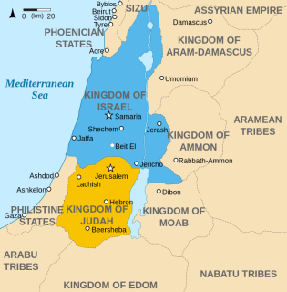
Después de la división del reino, no se logró retener gran parte de su territorio que se adquirió en el reinado de David y Salomón. Con la ruptura del reino algunos pueblos aprovecharon y lograron su independencia. (2 Reyes 1:1).
Tanto el Norte como el Sur no lograron contenerlos.

Slide 40
Jeroboam I, Rey del reino del Norte.

Slide 41
Jeroboam, rey del Norte (930-909)
Profeta :
Ahía, el Silonita. (1Reyes 11:29-39)
Recibió 10 tribus (v.31)
Jehová promete consolidar su reino (v.38,3
Clausulas del trato:
Prestar oído a los mandamiento
Andar en mis caminos
Hacer lo recto
A pesar de todo dejaría lámpara a David (.34)
¿Estamos conscientes de lo que Dios pide de nosotros para sostener nuestros ministerios?

Slide 42
Jeroboam, rey del Norte (1Reyes 12)
Siquem es edificada (reconstruida) (V.25)
Jeroboam tuvo temor de la adoración en Jerusalén (26-27)
Dos becerros de oro en Betel y Dan (V. 28,29)
En Betel, al Sur:
escuela de profetas (2Reyes 2:3);
asociada a los patriarcas (Génesis 12:8; 28:10-22)
Fue meta de peregrinación, antes de Jerusalén (1Samuel 10:3; Jueces 20:18, 26-28; 21:2)

Slide 43
Dan:
Situada al Norte.
Elegida para complacer las tribus aisladas.
Ciudad considerada Santa desde los jueces (Jueces 17-18)
Este santuario aun funcionaba en tiempos de Amós (8:14)

Slide 45
Dos becerros de oro
En principio no se pretendía que fueran representaciones de Yahvé.
El arca y los querubines constituían el trono de Yahvé en el templo de Jerusalén, los becerros servían de trono o pedestal al mismo Yahvé en los nuevos templos
Si se hubiera pretendido representar a Yahvé en los dos becerros, los profetas del norte no hubieran dejado de alzar su voz en contra.
Por otra parte, el becerro era el animal que simbolizaba al dios cananeo Baal.

Slide 46
Los becerros de oro (Oseas 8:5)
Una religión parecida (30-33)
Fiesta que coincide con Judá , Quizás fiesta de los tabernáculos (Levíticos 23.33)
Según el dictado de su propio corazón (v.33)
¿pecar como conservador o como liberal?
¿Qué si hacemos algo que no esta escrito? ¿seriamos condenados?
Depende el objetivo y el equilibrio, sobre todo “La Palabra”

Slide 47
Mejorando el culto a Dios.
¿Cómo mejorarías el culto a Dios?
¿Qué cambiarias en tu congregación?
¿Qué crees que es obsoleto?
Ideas erradas en la religión.
comodidad en lugar de su compromiso.
Cualquier muestra de adoración es buena.
No hay problema si lo hacemos con buenas intenciones.
Valorar los beneficios en lugar del costo.

Slide 48
Cristianismo verdadero o falso
¿Qué nos convierte en la Iglesia de Cristo?
Satanás también imita la religión (2 Tesalonicenses 2:4)
Se opone a Dios
Imita a Dios.
Advertencia a la iglesia en Éfeso (Apocalipsis 2:5)

Slide 49
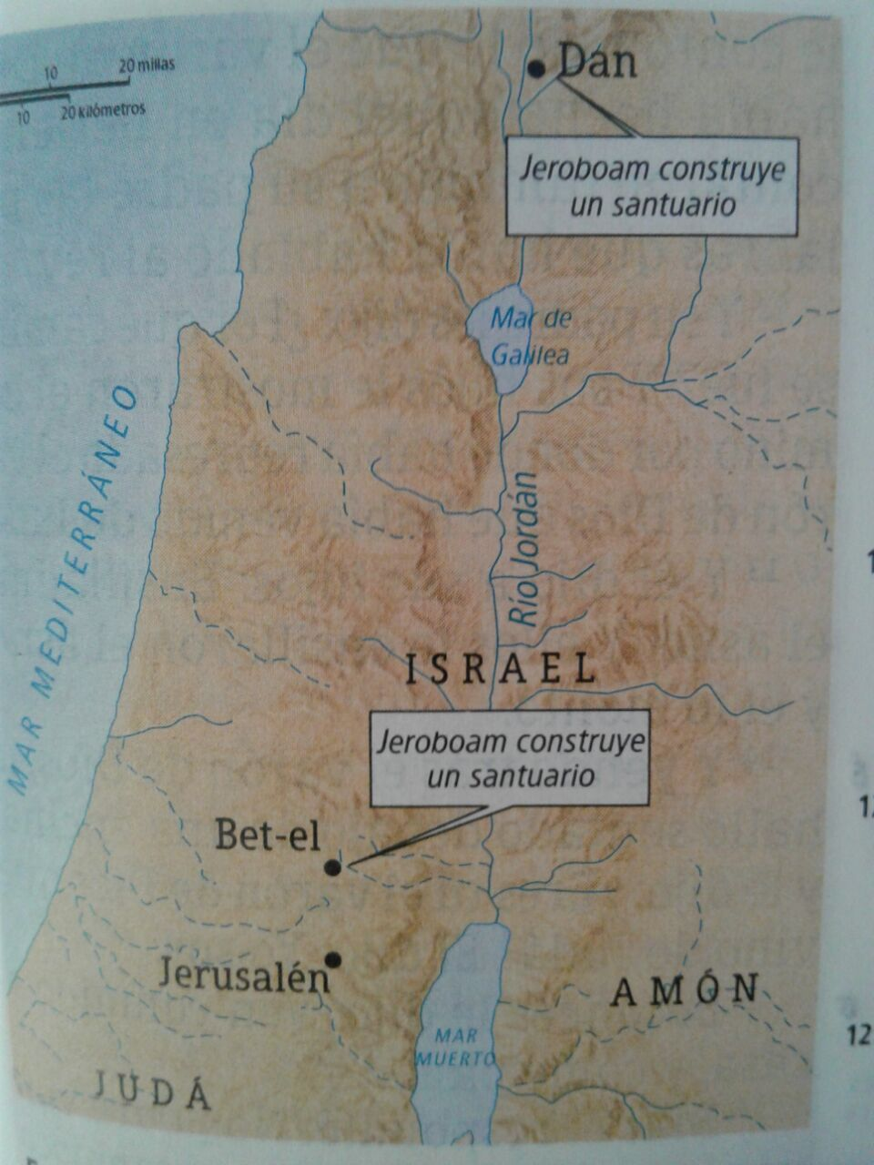

Slide 51
Jeroboam, rey del Norte (1Reyes 13)
Profeta:
El varón de Dios
Anticipa el nacimiento de Josías.
Se anticipa Samaria sin ser aun construida ( 32)
Juicio sobre Israel y su altar profano.
La mano de Jeroboam se seca. (v.4)
No pide a su dios que la restaure, sino a Yahvé
Mandatos al varón de Dios:
1- No regresar por el mismo camino.
2- No comas, ni bebas.

Slide 52
Dos asechanzas al varón de Dios :
1- Jeroboam.
2- El profeta viejo.
Satanás aprovecha la necesidad, a veces trata engaña con la Palabra (Tentación de Jesús)
¿Son acechados en este tiempo los siervos de Dios?
Si el enemigo falla en una estrategia buscará otra ¿estas preparado?
También se nos ofrece el mundo (1Juan 15-17)
Hay un león que busca a quien devorar (1 Pedro 5:8)

Slide 53
El varón de Dios.
¿Por qué no se menciona castigo para el viejo profeta?
No importa el cargo que tengas ahora, no te protegerá de la ira de Dios.
No importa si has servido muchos años, la desobediencia y el pecado se paga.

Slide 54
Jeroboam, el que hizo pecar a Israel (1 Reyes 14:16)
Introdujo la idolatría, la cual se convirtió en un problema serio, hasta que el reino del norte desapareció por completo.
Profecia de Ahías:
Extirparé todo Hombre de la casa de Jeroboam (V.10)
Serán familia sin sepulcro, excepto el hijo de Jeroboam (v.11,12,13)
Dios levantaría un rey para que tomara posesión de Israel y los esparciera. Aquí está aludiendo a la invasión y esclavitud de los asirios en un futuro no muy lejano. Asimismo, da la razón clara de todo el juicio: “por los pecados de Jeroboam, el cual pecó, y ha hecho pecar a Israel” (v. 16).

Slide 55
Reflexiones
¿Podría alguien hacer pecar a la iglesia?
¡Cuidado! ¡Hay graves consecuencias!
2- ¿Qué tipo de hombre pondrías como lideres en la iglesia? (1Reyes 13.33)
3- ¿Qué serian esos requisitos para ser un líder?

Slide 56
Requisitos para ancianos 1Timoteo 3:1-13
Un buen ministro 1 Timoteo 4:6-16; 2 Timoteo 2 Enseñar a los hermanos
Ejercitado en la piedad
Trabaja y sufre
Ser ejemplo
Ocupado en la lectura
Lo que no debería ser: 2Timoteo 3:1-13

Slide 57
Roboam, Rey del sur (930-913)

Slide 58
Roboam, reino del sur (930-913) (1 Reyes 14:21-30; 2 Crónicas 11:5-12-16)
Reinó paralelamente con Jeroboam rey del norte.
Fiel por tres años, los levitas regresan a Jerusalén (2Cronicas 11:13-17)
Considerado un rey malo (desobediente). (2Cronicas 12)
Lugares altos
Estatuas de Asera
sodomitas
Tiempo de su reinado: 17 años (1 Reyes 14: 21)
Tiempos de guerra: (1Reyes 15:6)
Profetas de su época: Semaías, Ahías (también profetizo a Jeroboam).

Slide 59
Invasión de Sisac
Cinco años después de la muerte de Salomón (1 Reyes 14:25)
Cerca del 926 a.C
Sisac comenzó una campaña de invasiones, Jerusalén fue una de estas ciudades. (2Cronicas 12)
El reino del norte no se salvo de las invasiones egipcias.
Probablemente Jeroboam, quien era vasallo de Sisac no fue fiel y tomo una posición independista.
La invasión no se limito al reino sureño y norteño, sino mas allá.

Slide 60
Ciudades fortificadas de Judá (Crónicas 11:6-10)
2 Crónicas 11 Roboam comenzó a Fortificar varias ciudades, 15 en total. (Prevención)
Es posible que Sisac haya respetado Jerusalén, pero en cambio pidió un fuerte tributo tributo. (Tesoros de la casa de Jehová, especialmente los escudos de oro, así también los tesoros del palacio) (2Cron. 12)

Slide 61
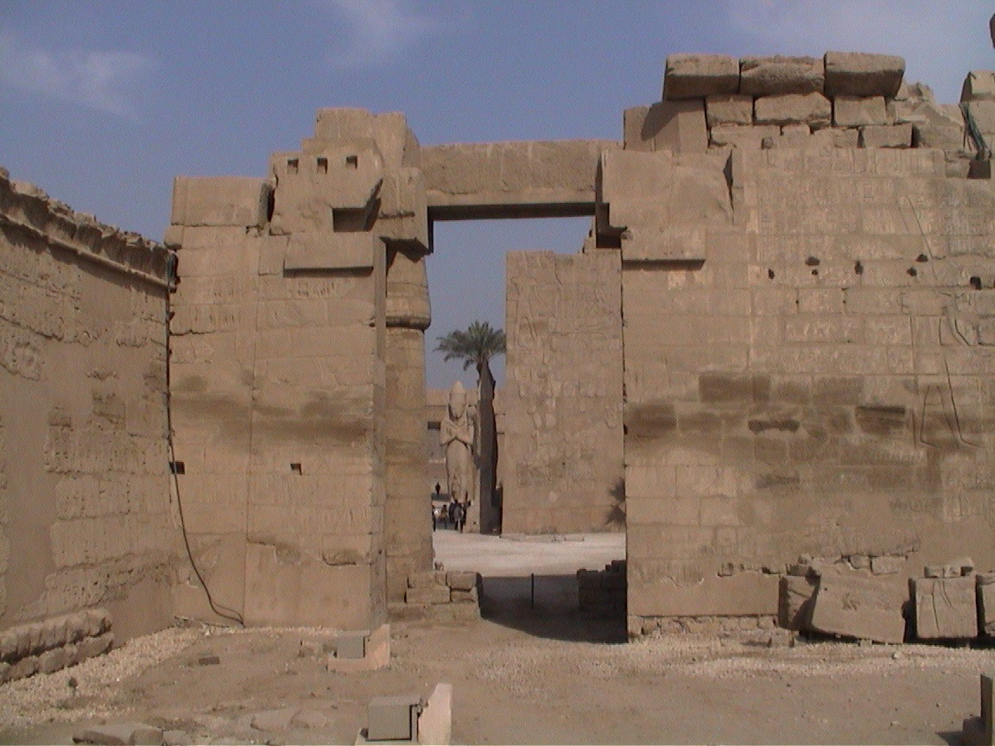
Portal Bubastistas en Karnak

Slide 62
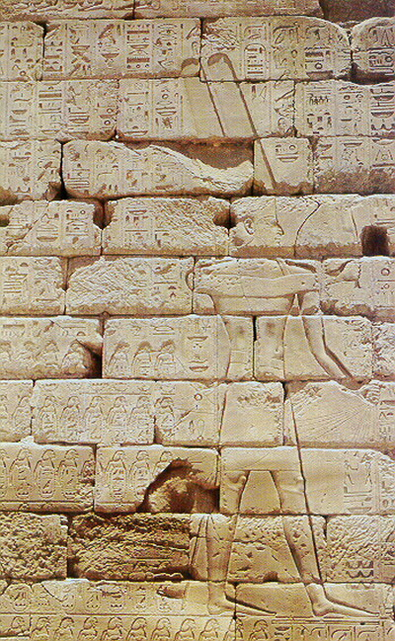
Faraón Sisac

Slide 63
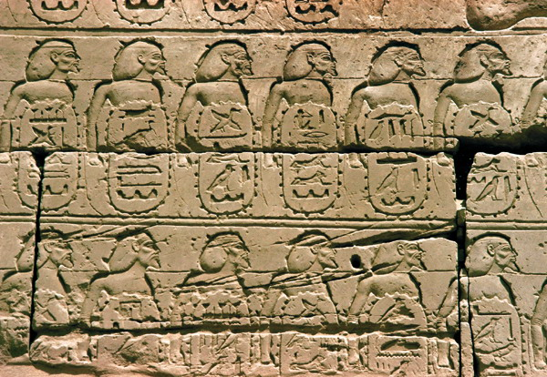
Cartuchos con nombres de localidades
Mas de 150 ciudades Palestinas.
Se incluye el reino del norte:
Bet-sean
Tanaac
Tell Rehov (Jeezreel)
sunem
Meguido

Slide 64
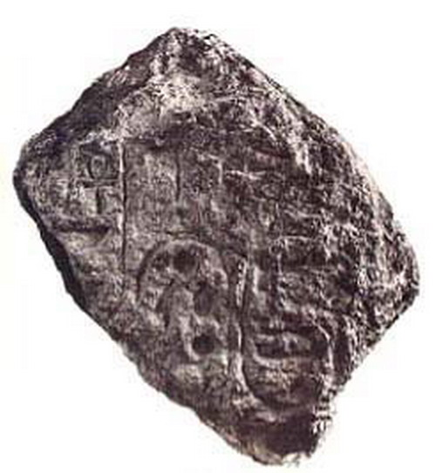
Fragmento de la Estela que erigió Sisac en prueba de su autoridad en Meguido

Slide 65
Abías (Abiam) rey de Judá (913-910 a.C)

Slide 67
Abías (Abiam) 1Reyes 15; 2Cronicas 13)
Reino 3 Años (913-910 a.C)
Historia del paracaídas
2 crónicas 13:3 (400,000 Vs 800,000)
Sostuvo guerra con Jeromboam y lo venció (2Cron. 13)
Según Crónicas 13 el perfil de la batalla fue religioso mas que político, quizás ambas.
Derroto y debilito a Jeroboam.

Slide 68
Abías
Hizo alianza con Trabimón rey de Damasco.
Israel tenia que protegerse por el sur (Judá) y por el Noreste (Damasco). (1Reyes 15:18,19)
Para Judá fue uno de sus grandes y mejores reyes, pero la opinión de Jehová (1Reyes 15:3).
A pesar de todo Dios le dio una lámpara en Jerusalén (1Reyes 15:4)

Slide 69
Rey Asa de Judá

Slide 70
Reinado de Asa (1 Reyes 15:9-24; 2Cronicas 14:1- 16:14)
Del 910-869 (41 años)
Considerado un rey bueno.
Conocido por sus reformas en Judá
Tercer rey de la dinastía Davídica.
Tiempos de paz (al menos los primeros 10 años).

Slide 71
Tras la victoria, viene la reforma.
Zera ataca con un millón. (897-896 a.C)
Es posible que Zera fue presionado por Osorkon I, sucesor de Sisac.
Tras la gran victoria, el profeta Azarías lo anima a una reforma.
1- En el año 15 de su reinado (2Cron. 15:10)
2- Juraron en su corazón, Dios se dejo hallar (2Cron. 15:14,15)
3- privo a Maaca de ser reina madra (1Reyes 15:13; 2Cron. 15:16)
-Destrozo las imágenes pertenecientes a ella y toda su idolatría.

Slide 72
¿Que lección encuentran la victoria y reforma de Asa?
Tras la bendición de Jehová.
Promete ser le fiel.
Escucha al profeta.
Rompe todo vinculo de paganismo
Se libera del mal.

Slide 73
Alianza con Ben-adad
Deserciones de Israel a Judá (896-985 a.C) a causa de las reforma.
Baasa comienza a fortificar Ramá (2Cron. 16.1)
Acude a Ben-adad en ayuda. (1Reyes 15:18,19)
Damasco ve una oportunidad contra su latente enemigo, Israel.
Estrategia
Asa toma el material y lo usa en sus propias ciudades (1Reyes 15:22)

Slide 74
Amonestación (2 Crónicas 16)
Dios no esta contento con la alianza realizada (v.7,8)
Encarcela al Profeta por llevar el mensaje. (v.10)
Enfermo y no busco a Jehová (v.12)
¿Cómo recibimos las amonestaciones?
¿Cuanto sirve servir a Dios un tiempo y luego apartarse?

Slide 75
Nadab, rey del Norte.

Slide 76
1 Reyes 15: 25-32
(909-908 a.C)
Segundo rey de Israel (Norte).
Hijo de Jeroboam.
No solo heredo el reino, sino el paganismo.
Considerado un rey malo.
Corto reinado de 2 años
Asesinado por Baasa.
Cumplimiento de la Profecia (v.29)

Slide 77
Baasa, rey de Israel

Slide 78
1 Reyes 15:33- 16:7
908-886 a.C
Segunda Dinastía de Israel.
Tercer rey de Israel.
Reino 24 años
Fundó la segunda capital, Tirsa (15:33)
Tomo el trono por sublevación.
Anduvo en los caminos de Jeroboam (16:1)
Lucho contra Asa, su reforma, y contra Ben-adad

Slide 79
Ela y zimri (1Reyes 16:8-20)
Ela (886-805) 2 años
Cuarto rey de Israel
Asesinado por Zimri (año 27 de Asa)
Complimiento de la profecia ( 16:2,3,12,13)
El mal vino por: Baasa, por su pecado, por hacer pecar al pueblo. (v.13)
Zimri (806)
Quinto rey de Israel
Comandante de cierta importancia.
Obtuvo el reino por sublevación.
Reino 7 días.
Se suicido.

Slide 80
Omri y Tibní

Slide 81
1 Reyes 16:21-28
Guerra civil (cerca de 4 años)
Fechas:
Tibí 885-880 a.C
Omri 885-874 a.C
Omri vence en guerra civil.
Su dinastía duró cerca de 40 años.

Slide 82
Omri
Logros:
Construyo Samaria.
Su nombre, Semer, quizás un etimología popular “vigilante”
Tenia un lugar estratégico.
Extendió su control sobre Transjordania, impuso tributo a Moab (2 Reyes 3:4) (La Estela de Mesha)
Retomo la táctica de Salomón, hizo pacto con Fenicia.
Astuto, militar, diplomático, conocido en por las naciones
Israel fue conocido como el “El País de Omri” “La casa de Omri”
Peor que sus Antecesores, solo superado por Acab.

Slide 83
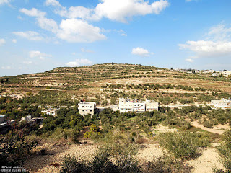

Slide 84
